Slide 1
এই স্লাইডটি সম্মানিত শিক্ষকমণ্ডলীর জন্য, বিধায় স্লাইডটি হাইড করে রাখা হয়েছে।
এই কন্টেন্টটি শ্রেণি কক্ষে উপস্থাপনের সময় কিছু নির্দেশনা প্রয়োজনীয় স্লাইডের slide note এ সংযোজন করা হয়েছে। আশা করি সম্মানিত শিক্ষকমণ্ডলী পাঠটি উপস্থাপনের পূর্বে উল্লেখিত note দেখে নিবেন। এছাড়াও শিক্ষকমণ্ডলী প্রয়োজনবোধে তার নিজস্ব কৌশল প্রয়োগ করতে পারবেন । f5 চেপে পাঠ উপস্থাপন শুরু করবেন।

Slide 2
স্বা
গ
ত
ম

Slide 3
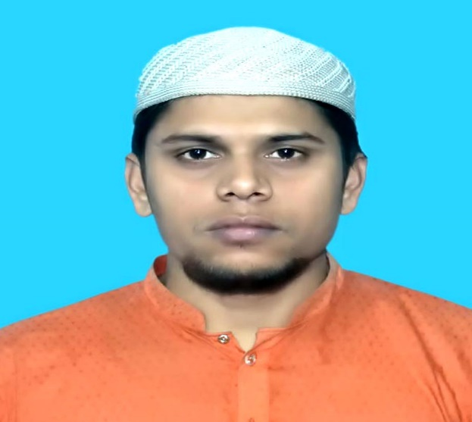
পরিচিতি
অধ্যায়ঃ ৪র্থ (আখলাক)
পাঠঃ ০1
সময়ঃ ৫০ মিনিট
মোঃ সাইফুল ইসলাম
সহকারী শিক্ষক
সোনামুখী উচ্চ বিদ্যালয়
আক্কেলপুর,জয়পুরহাট।
মোবাইল-০১৯১৬৩১৬১৬০
saifulpcakkelpur@gmail.com
Notes:
সম্মানিত শিক্ষকমন্ডলী আপনারা ইচ্ছে করলে এই slide টি Hide করে রাখতে পারবেন। Hide করার পদ্ধতি হলো রিবন বার এর Slide Show তে ক্লিক করে Hide Slide এর উপর ক্লিক করলে hide হয়ে যাবে। এক্ষেত্রে f5 চেপে Slide Show করলে Hide করা page আর দেখা যাবে না।

Slide 4
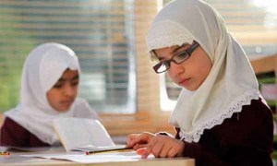
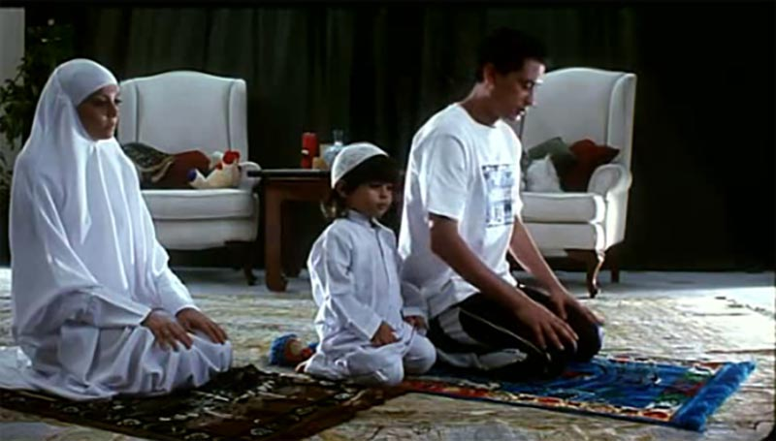
নিচের ছবিগুলো লক্ষ কর ও চিন্তা করে বল...
চিত্র দু’টিতে কোন ধরনের আখলাক/ চরিত্রের বহিঃপ্রকাশ ঘটেছে?
Notes:
শিক্ষার্থীরা বিভিন্ন উত্তর দিবে তা থেকে সঠিক উত্তর গ্রহণ করতে হবে।

Slide 5
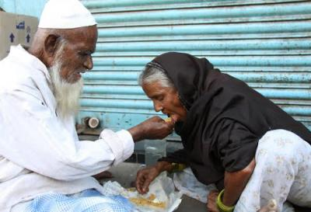
আজকের পাঠের বিষয়
Notes:
পাঠের শিরোনাম আসার আগে শিক্ষার্থীদের দ্বারা পাঠের শিরোনাম ঘোষণার চেষ্টা করতে হবে। পাঠ শিরোনাম বোর্ডে লিখতে হবে।

Slide 6
শিখনফল
এ পাঠ শেষে শিক্ষার্থীরা…
আখলাক সম্পর্কে বর্ণনা করতে পারবে।
আখলাকে হামিদা বর্ণনা করতে পারবে।
সচ্চরিত্রের গুরুত্ব ইসলামের দৃষ্টিতে ব্যাখ্যা করতে পারবে ।
Notes:
শিক্ষার্থীদের দ্বারা শিখনফল পড়ে নিতে হবে । সম্মানিত শিক্ষকমন্ডলী আপনারা ইচ্ছে করলে এই slide টি Hide করে রাখতে পারবেন।

Slide 7
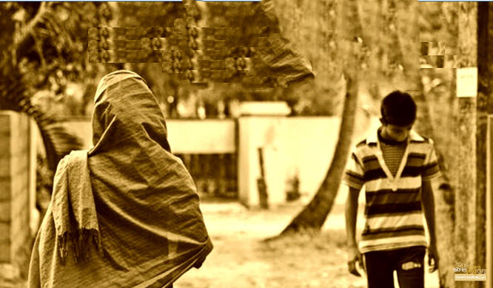
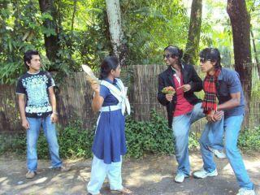
অর্থ-
স্বভাব
চরিত্র
আচার-আচরণ
মানুষের কাজকর্মে যেসব আচার আচরণ, ব্যবহার, চালচলন এবং স্বভাবের প্রকাশ পায়, সেসবের সমষ্টিকে আখলাক বলে।
Notes:
ক্যাপশন আসার আগে ছবি দেখে উত্তর নেওয়ার চেষ্টা করতে হবে।

Slide 8
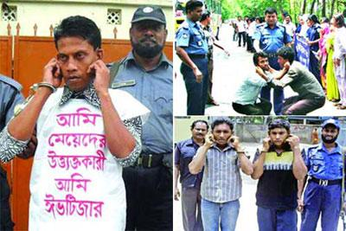
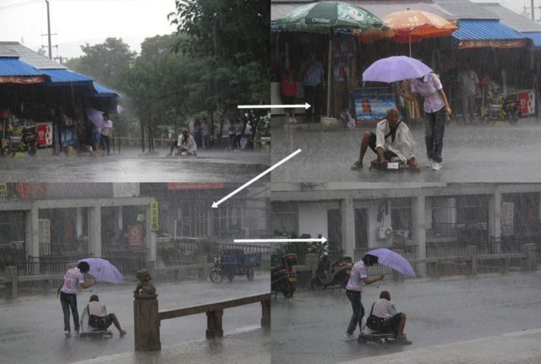
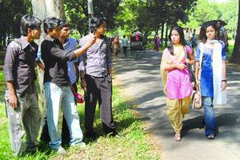
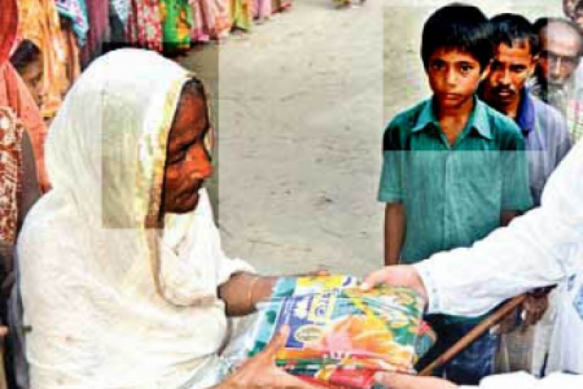
চিত্রগুলো লক্ষ কর
চিত্রগুলোতে কয় ধরনের চরিত্র প্রকাশ পেয়েছে?
Notes:
ক্যাপশন আসার আগে ছবি দেখে উত্তর নেওয়ার চেষ্টা করতে হবে।

Slide 9
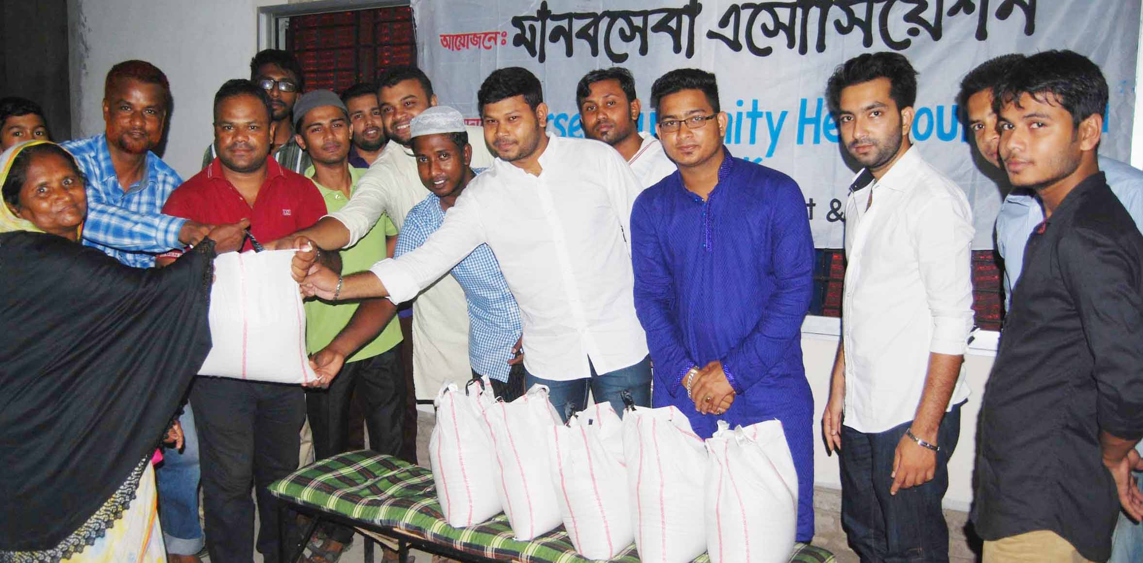
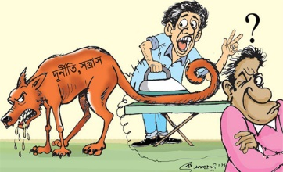
আখলাকের প্রকারভেদ
আখলাক দুই প্রকার
আখলাকে হামিদা
আখলাকে যামিমা

Slide 10
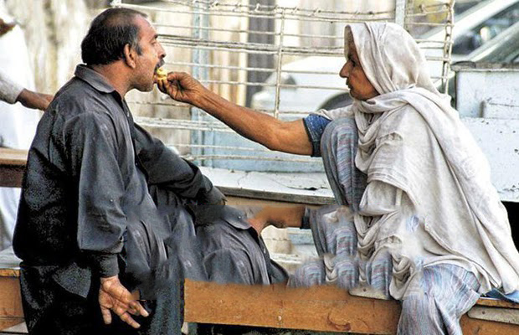
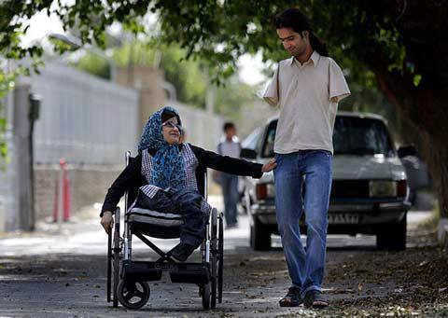
অর্থ-
উত্তম আচরণ
প্রশংসনীয় আচরণ
মানুষের দৈনন্দিন কাজকর্মের মাধ্যমে যেসব উত্তম আচার আচরণ, ব্যবহার, চালচলন এবং স্বভাবের প্রকাশ পায়, সেসবের সমষ্টিকে আখলাকে হামিদাহ বলে।
Notes:
ক্যাপশন আসার আগে ছবি দেখে উত্তর নেওয়ার চেষ্টা করতে হবে।

Slide 11
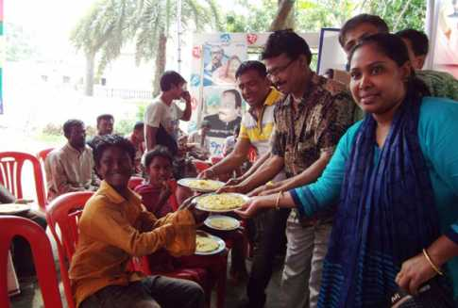
একক কাজ
সময়
৫ মিনিট
আখালাকে হামিদা ও যামিমার অন্তর্ভুক্ত ৫টি করে কাজের নাম লিখ।
Notes:
.৩ মিনিট এর মাঝে কাজ শেষ করতে হবে এবং কে কী লিখল তা দুই এক জনের কাছ থেকে শুনতে হবে এর পর উত্তর বলতে হবে ।ছবি দেখে যেন বুঝতে পারে কী উত্তর হতে পারে এ জন্য এ ছবি দেওয়া। একজনের খাতা অন্যের মাধ্যমে মূল্যায়ন করে নেওয়া যেতে পারে।

Slide 12
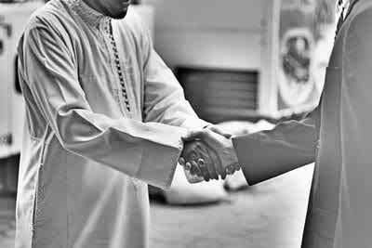
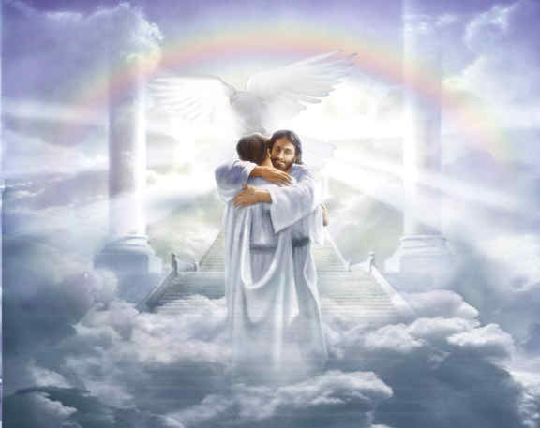
আখলাকে হামিদার গুরুত্ব
‘তোমাদের মধ্যে ঐ ব্যক্তি আমার নিকট সবচেয়ে প্রিয় যার চরিত্র উত্তম।’ (বুখারি ও মুসলিম )
আখলাকে হামিদাহ এর মাধ্যমে মাধ্যমে মানুষে মানুষে সুসম্পর্ক ও সৌহার্দ্য ভাব বজায় থাকে।
আখলাকে হামিদাহ এর মাধ্যমে মানুষে মানুষে বন্ধুত্ব তৈরি হয়।
তাই সচ্চরিত্রের গুরুত্ব সম্পর্কে মহানবি (স.) বলেন-
Notes:
ক্যাপশন আসার আগে ছবি দেখে উত্তর নেওয়ার চেষ্টা করতে হবে।

Slide 13
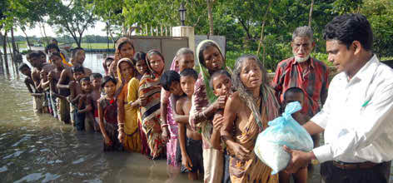
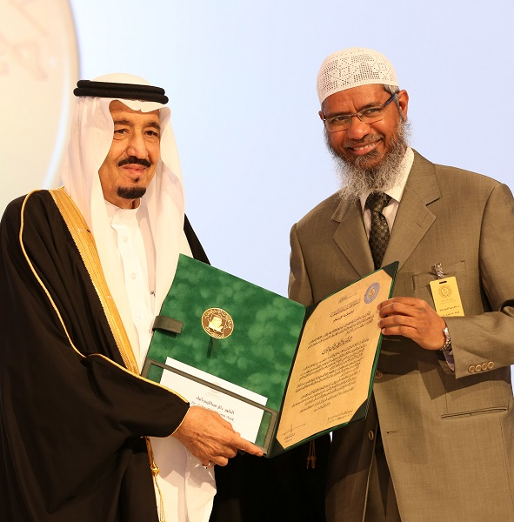
আখলাকে হামিদার গুরুত্ব
‘কিয়ামতের দিন দাঁড়ি পাল্লায় সবচেয়ে ভারী জিনিস হবে মুমিনের উত্তম চরিত্র।’ (তিরমিযি)
আখলাকে হামিদাহ এর ফলে জীবন হয়ে উঠে মধুময়।
আখলাকে হামিদাহ এর ফলে পারস্পরিক লেনদেন সহজতর হয়।
তাই সচ্চরিত্রের গুরুত্ব সম্পর্কে মহানবি (স.) বলেন-
Notes:
ক্যাপশন আসার আগে ছবি দেখে উত্তর নেওয়ার চেষ্টা করতে হবে।

Slide 14
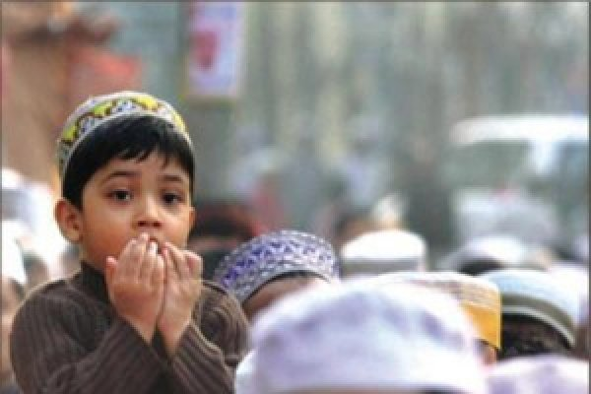
জোড়ায় কাজ
৫ মিনিট
যেকোনো একজন লিখ
আখলাকে হামিদার প্রভাবে ব্যক্তি জীবনে কী কী পরিবর্তন ঘটে লিখ।
Notes:
ছবি দেখে যেন বুঝতে পারে কি উত্তর হতে পারে এ জন্য এ ছবি দেওয়া। একজনের খাতা অন্যের মাধ্যমে মূল্যায়ন করে নেওয়া যেতে পারে। তালিকা থেকে কয়েকটি উপস্থাপন করা যেতে পারে।

Slide 15
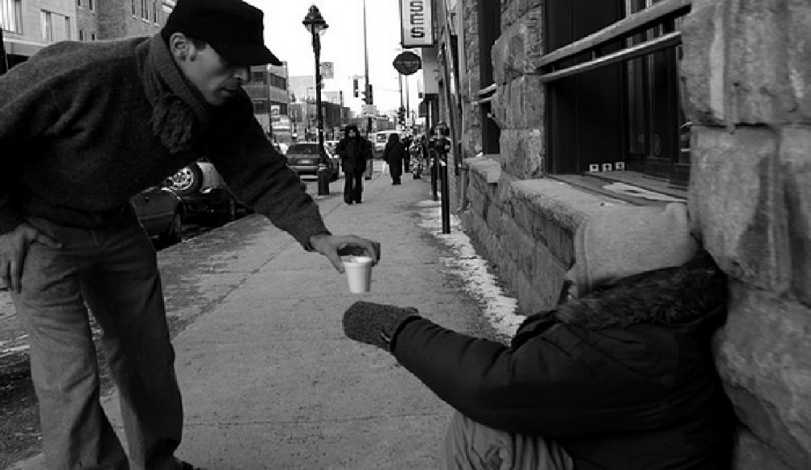
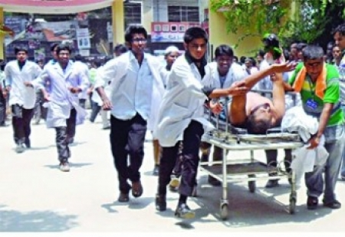
সচ্চরিত্রের পরিপূর্ণ প্রতীক ছিলেন মহানবি হযরত মুহাম্মদ (স.)।
মহান আল্লাহর পক্ষ থেকে প্রাপ্ত মানুষের অসংখ্য নিয়ামতের মধ্যে সচ্চরিত্র একটি উত্তম নিয়ামত।
অর্থ: ‘তোমাদের জন্য আল্লাহর রাসুলের জীবনে রয়েছে উত্তম আদর্শ।’ (সূরা আহযাব, আয়াত-২১)
এ সম্পর্কে আল্লাহ তায়ালা বলেন-
Notes:
কুরআনের আয়াত শিক্ষার্থীদের দ্বারা তেলাওয়াত করে নেওয়ার চেষ্টা করতে হবে । পরে শিক্ষক বিশুদ্ধ করে তেলাওয়াত করবেন।

Slide 16
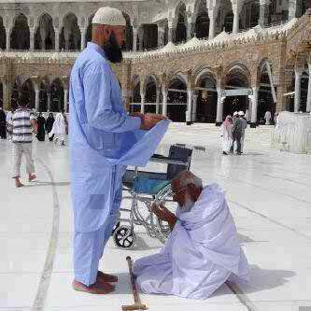
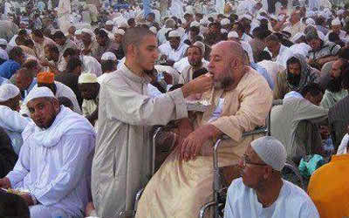
মহানবি (স.) এর চরিত্রের মধ্যে সদাচরণের গুণগুলো পরিপূর্ণভাবে প্রতিফলিত হয়েছে ।
অর্থ: ‘আমি উত্তম চারিত্রিক গুণাবলি পরিপূর্ণ করার উদ্দেশ্যেই প্রেরিত হয়েছি।’ (ইবনে মাযাহ)
এ সম্পর্কে মহানবী (সঃ) বলেন-
Notes:
শিক্ষার্থীদের দ্বারা হাদিসটি পাঠ করে নেওয়ার চেষ্টা করতে হবে । পরে শিক্ষক সুন্দর করে হাদিসটি পাঠ করে শুনাবেন।

Slide 17
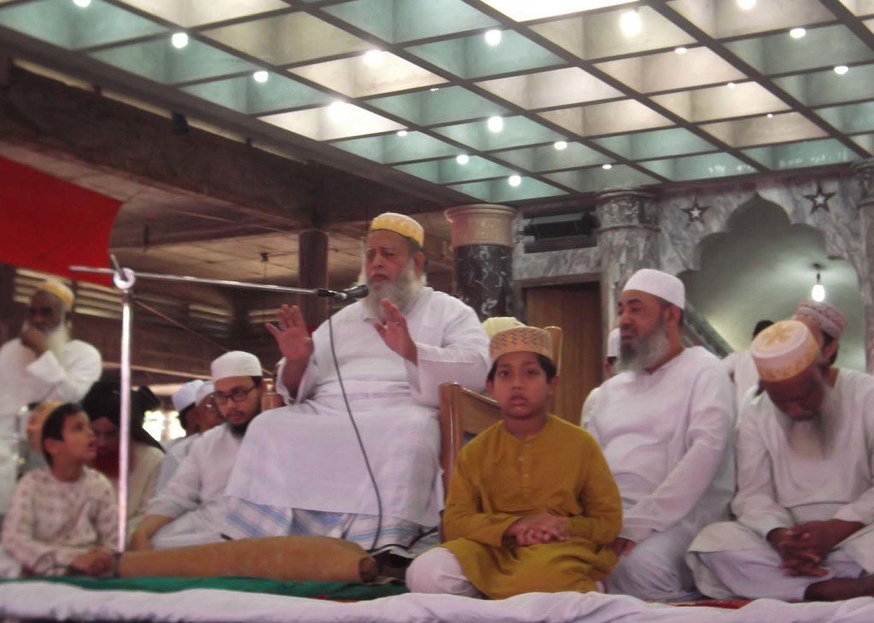
প্রতিটি দলে যেকোনো একজন লিখবে
দলীয় কাজ
৭+৫ মিনিট
ভালো অভ্যাস ও মন্দ অভ্যাসের একটি তালিকা তৈরি কর।
Notes:
দলে ভাগ করার ক্ষেত্রে আমার পরামর্শ ক্লাশ শুরুর আগে এটা করতে হবে এবং একজন দলনেতা নিযুক্ত করতে হবে। সেক্ষেত্রে প্রতি দলে সমান সংখ্যক শিক্ষার্থী রাখতে হবে এবং জোড় হতে হবে । যেমন ৪,৬,৮ ১০ জন। কাজ শেষে শিক্ষার্থীদের দ্বারা মূল্যায়ন করে নেওয়া যেতে পারে খাতা পরিবর্তনের মাধ্যমে । উত্তর যেমন হতে – মানুষের ভালবাসা পাওয়ার মাধ্যমে আল্লাহর ভালোবাসা পাওয়া।

Slide 18
সঠিক উত্তরে ক্লিক কর
আখলাক কোন ভাষার শব্দ?
ক। ফারসি
খ। আরবি
গ। বাংলা
ঘ। উর্দু
‘পূর্ণ মুমিন তাঁরাই, যাদের চরিত্র মহান ও সুন্দরতম।’- এটি কার উক্তি?
ক। আল্লাহর
খ। আলী (রা) এর
গ। মহানবী (স.) এর
ঘ। আবু বকর (রা) এর
Notes:
শিক্ষার্থীদের দ্বারা মাউস ক্লিক করে নেওয়ার মাধ্যমে উত্তর নেওয়ার চেষ্টা করতে হবে।

Slide 19
সঠিক উত্তরে ক্লিক কর
আখলাকে হামিদাহর উদাহরণ হলো-
i) শালীনতাবোধ
ii) ঈর্ষাপরায়ণতা
iii) সৃষ্টির সেবা
নিচের কোনটি সঠিক ?
ক। i ও ii
খ। i ওiii
গ। ii ওiii
ঘ। i, ii ও iii
পূর্ণ মুমিন তাঁরাই, যাদের-
i) চরিত্র মহান
ii) চরিত্র সুন্দরতম
iii) ধনসম্পদ বেশি
নিচের কোনটি সঠিক ?
ক। i ও ii
খ। i ওiii
গ। ii ওiii
ঘ। i, ii ও iii
Notes:
শিক্ষার্থীদের দ্বারা মাউস ক্লিক করে নেওয়ার মাধ্যমে উত্তর নেওয়ার চেষ্টা করতে হবে।

Slide 20
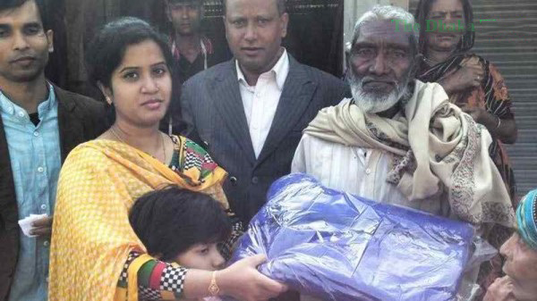
আগামীকাল এই প্রশ্নের উত্তর লিখে নিয়ে আসবে
বাবা-মা ভাই-বোনদের সাথে চলাফেরা ও কথাবার্তায় তোমার যে আচরণ প্রকাশ পায়, তার মধ্যে আখলাকের পাঁচটি ভাল ও মন্দ দিক চিহ্নিত কর।
Notes:
ছবি শুধু আবহ সৃষ্টির জন্য । বাড়ির কাজ শিক্ষার্থীদের খাতায় লেখে নেওয়া নিশ্চত করতে হবে । আগামী দিন এই কাজ কয়েক জনের দেখতে হবে এবং বাকি কাজ দল নেতার দ্বারা মূল্যায়ন করে নেওয়া যেতে পারে।

Slide 21
আজ আর নয়
আল্লাহ হাফেজ
Notes:
আল্লাহ হাফেজ লেখা আছে দৃশ্যের উপর। কারণ শিক্ষার্থীদের যেন স্মরণ থাকে আমরা আজ কী পড়ে আসলাম।

Slide 22
কৃতজ্ঞতা স্বীকার
শিক্ষা মন্ত্রণালয়, মাউশি, এনসিটিবি ও এটুআই-এর সংশ্লিষ্ট কর্মকর্তাবৃন্দ
এবং কন্টেন্ট সম্পাদক হিসেবে যাঁদের নির্দেশনা, পরামর্শ ও তত্ত্বাবধানে এই মডেল কন্টেন্ট সমৃদ্ধ হয়েছে তারা হলেন-
১। জনাব মোঃ গোলাম জাওহার, সহকারী অধ্যাপক, ইসলামি আদর্শ, সরকারি টিটি কলেজ, ফরিদপুর।
২। জনাব মোঃ সাখাওয়াৎ হোসেন, সহকারী অধ্যাপক, ইসলামি আদর্শ, সরকারি টিটি কলেজ, সিলেট।

